Slide 1
Git y GitHub
Norbey Danilo Muñoz Cañón
2023

Slide 2
Git y GitHub

Slide 3

¿Qué es el Control de Versiones ?
Gestión de ficheros a lo largo del tiempo
Evolución del trabajo
Gestión del versionado de los ficheros
Si un archivo se corrompe o hemos cometido un fallo volvemos atrás
Mecanismo para compartir ficheros
Habitualmente tenemos nuestro propio mecanismo y modelo de trabajo
Versionado: Documento.docx, Documento_v2.docx
Herramientas: Dropbox, Adjunto correo, etc.

Slide 4

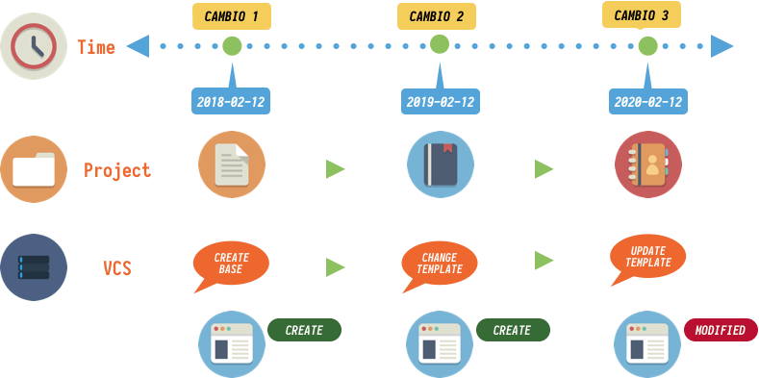
¿Por qué un Sistema de Control de Versiones?

Slide 5

¿Por qué un Sistema de Control de Versiones?
Las metodologías/mecanismos particulares no escalan para proyectos de desarrollo
Un SCV permite
Crear copias de seguridad y restaurarlas
Sincronizar (mantener al día) a los desarrolladores respecto a la última versión de desarrollo
Deshacer cambios
Tanto problemas puntuales, como problemas introducidos hace tiempo
Gestionar la autoría del código
Realizar pruebas (aisladas)
Simples o utilizando el mecanismo de branches/merges

Slide 6

Vocabulario de trabajo con los SCV
Elementos básicos
Repositorio
Almacén que guarda toda la información del proyecto.
Habitualmente tiene estructura de árbol.
Servidor
Máquina donde está alojado el repositorio.
Working Copy/Working Set (Copia de trabajo)
Copia local donde el desarrollador trabaja.
Trunk/Main/Master (Rama principal):
Localización dentro del repositorio que contiene la rama principal de desarrollo.

Slide 7

Vocabulario de trabajo con los SCV (II)
Operaciones básicas
Add
Añade un archivo para que sea rastreado por el SCV.
Revisión
Versión de un archivo/directorio dentro del SCV.
Head
Última versión del repositorio (completo o de una rama).
Check out
Creación de una copia de trabajo que rastrea un repositorio.
Check in / Commits
Envío de cambios locales al repositorio.
Como resultado cambia la versión del archivo(s)/repositorio.
Mensaje de Check in/log
Todo Check in tiene asociado un mensaje que describe la finalidad del cambio.
Puede estar asociado a un sistema de gestión de incidencias.

Slide 8

Vocabulario de trabajo con los SCV (III)
Operaciones básicas
Log (Historia)
Permite visualizar/revisar la lista de cambios de un archivo/repositorio.
Update/Syncronize/fetch&pull (Actualizar)
Sincroniza la copia de trabajo con la última versión que existe en el repositorio.
Revert/Reset (Deshacer)
Permite deshacer los cambios realizados en la copia de trabajo y dejar el archivo/recurso en el último estado conocido del repositorio.

Slide 9

Vocabulario de trabajo con los SCV (IV)
Operaciones Avanzadas
Branching (ramas)
Permite crear una copia de un archivo/carpeta rastreada.
Permite desarrollar en paralelo en otra “rama” pero dejando
constancia de la relación que existe con la rama original.
Diff/Change/Delta (Cambio)
Permite encontrar las diferencias entre dos versiones del repositorio.
Se puede generar un parche que permitiría pasar de una versión a otra.
Merge/Patch
Aplica los cambios de un archivo a otro.
Utilizado habitualmente para mezclar branches.
Conflict (Conflicto)
Problema que surge cuando varios desarrolladores modifican el mismo recurso y los cambios se solapan.

Slide 10

Tipos de Sistemas de Control de Versiones
Centralizados
Existe un servidor centralizado que almacena el repositorio completo.
La comunicación/colaboración entre desarrolladores se lleva a cabo (forzosamente) utilizando el repositorio centralizado.
Son más simples de usar.
Los modelos de trabajo son más restringidos.
Distribuidos
Cada desarrollador contiene una copia completa de todo el repositorio.
Los mecanismos de comunicación/colaboración entre desarrolladores son más abiertos.
Son (un poco) más difíciles de utilizar que los sistemas centralizados.
Los modelos de trabajo son más flexibles.
“Los branches/merges son más simples”.

Slide 11

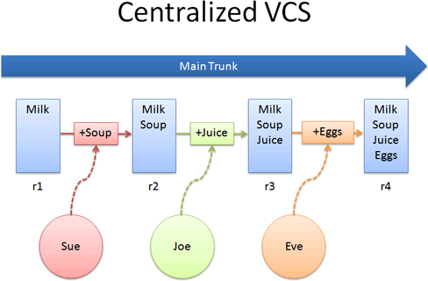
SCV Centralizado

Slide 12

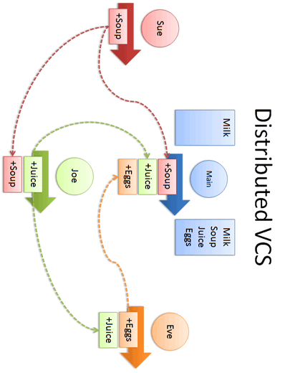
SCV Distribuido

Slide 13

Herramientas SCV
Centralizados
Subversion (SVN)
http://subversion.apache.org, http://subversion.tigris.org/
Concurrent Version System (CVS)
http://www.nonfnu.org/cvs/
Microsoft Visual Source Safe
Perforce
Distribuidos
Git
http://git-scm.com
Mercurial
http://hg-scm.com
Bazaar, DARCS

Slide 14
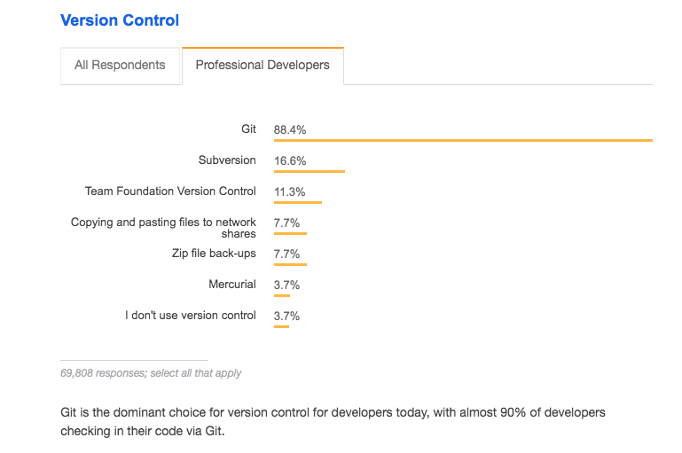
Herramientas SCV

Slide 15

Políticas de Control de Versiones
Para aprovechar los SCV es necesario
Establecer una política para el control de versiones para los proyectos
Estructura del repositorio
Política para la rama principal
...
Documentar el desarrollo
Utilizando alguna herramienta de gestión de seguimiento
Es interesante adoptar un modelo de trabajo que sea adecuado para el equipo de desarrollo
El modelo de trabajo del equipo de desarrollo puede influir en la elección del SCV a utilizar.

Slide 16

Metodología básica de trabajo
La primera vez
Creación del repositorio del proyecto (Opcional)
Importación inicial del código del proyecto (Opcional)
Crear una copia de trabajo del repositorio
Modificar la copia de trabajo
Envío de cambios al repositorio
Siguientes ocasiones
Actualizar el repositorio
Modificar la copia de trabajo
Envío de cambios al repositorio

Slide 17

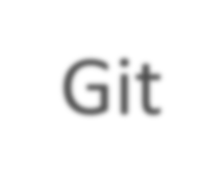

Por qué Git
Branch locales "baratos"
Fáciles de crear y borrar
No tienen por qué ser públicos
Útiles para organizar el trabajo y los experimentos

Slide 18
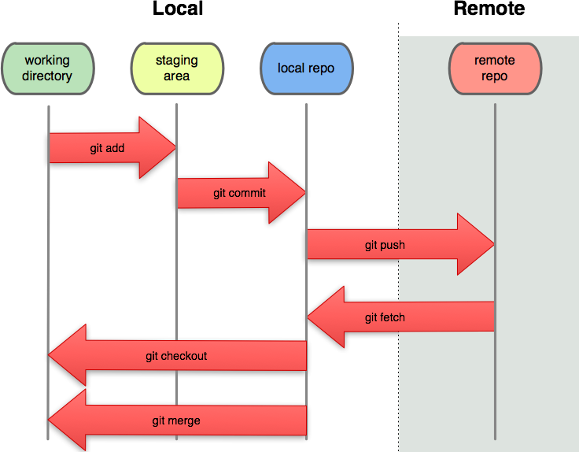
Por qué Git
Todo es local
Operaciones más rápidas
Puedes trabajar sin red
Todos los repositorios de los desarrolladores son iguales
En caso de emergencia puede servir de backup
Notes:
Git pull = git fetch + git merge

Slide 19
Por qué Git
Git es rápido
Comparado con otras herramientas
Git es pequeño
Pese a que es una copia de todo el repositorio
En algunos casos incluso comparándolo con svn
Notas
Si dos archivos son iguales sólo se guarda el contenido de 1.
El contenido de los archivos se guarda comprimido
Periódicamente se compactan los archivos
– Se generan deltas entre las diferentes versiones de los archivos.

Slide 20
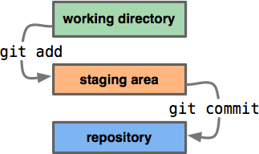
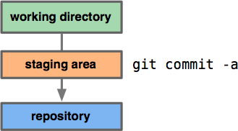
Por qué Git
La "staging area" (área de ensayo)
También denominada índice.
Es la zona donde se añaden los cambios que se van a hacer commit.
NO es necesario añadir todos los archivos de la WC a la staging area
Es incluso posible añadir a la staging area modificaciones concretas dentro de 1 archivo (hunks).
– Si hay 2 cambios en el archivo se puede hacer commit de 1 de los cambios en un primer paso y otro segundo commit en un segundo
Promociona una buena práctica de Git: haz commit frecuentemente
Que sean pequeños (si es posible)
Incluye sólo las modificaciones concretas que resuelvan el problema/tarea.
Notes:
git commit -a se salta el staging area pasando directamente al repo local.
git commit –am “mensaje”.

Slide 21
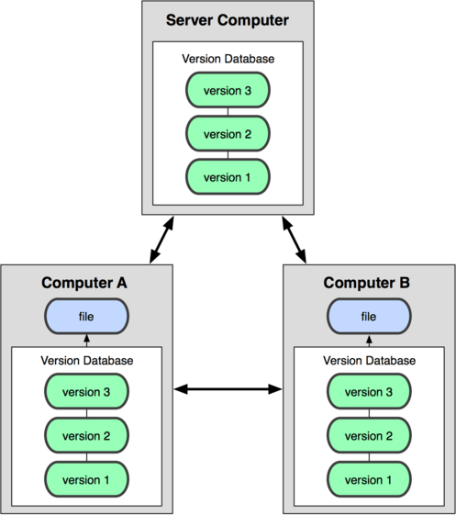
Por qué Git
Es distribuido
Todos los desarrolladores tienen una copia completa del repositorio
Pueden ser usadas como backups de emergencia
No es (demasiado) lento comparado con SVN
Teniendo en cuenta que con SVN sólo trabajamos con una rama a la vez.

Slide 22
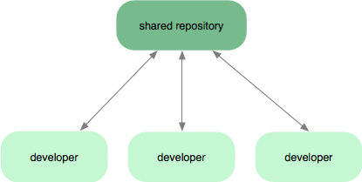
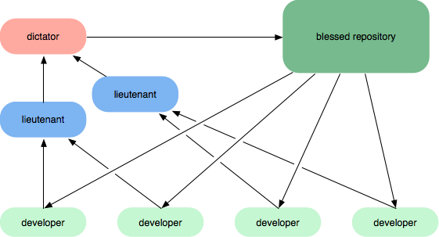
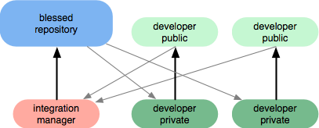
Por qué Git
Permite múltiples flujos de trabajo
Notes:
Teniente

Slide 23
Por qué Git
GitHub y similares
Revolución en los proyectos de código libre
GitHub es un servicio (plataforma) basado en la nube que implementa el SCV distribuido Git.
Mucho más simple colaborar y experimentar
Modelo Fork-PullRequest (revisado más adelante)
Git gestionado
Además, permite alojar la web del proyecto, crear una Wiki, discutir sobre el código o las contribuciones…
Git es el nuevo estándar
En una gran cantidad de proyectos Open Source: Android, Apache (algunos), Debian, Drupal, ….
Cada vez hay más empresas que están migrando su código a Git
Hay productos "Enterprise" como JIRA y otros de Atlassian que soportan activamente Git.

Slide 24

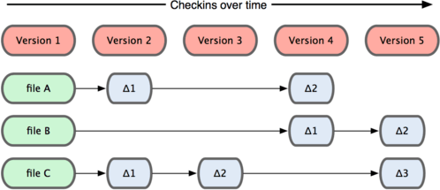
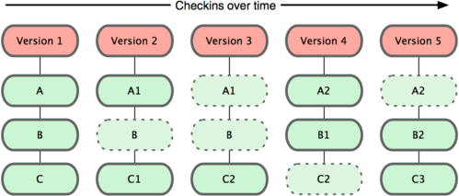
Conceptos básicos
Git gestiona el repositorio como instantáneas de su estado
SVN gestiona el repositorio llevando la cuenta de los cambios incrementales que ha habido.
Este hecho simplifica la gestión de branches
Modelo SVN
Modelo Git

Slide 25
Conceptos básicos
La mayoría de las operaciones son locales
En la máquina del desarrollador
Incluso para revisar la historia del repositorio
Git tiene integridad
Todo en Git (archivos, carpetas, commits, etc.) tiene una firma asociada
SHA1: Bastante seguro respecto a colisiones
E.g.: 24b9da6552252987aa493b52f8696cd6d3b00373
Git normalmente sólo añade datos al repositorio
Las operaciones de Git añaden datos dentro del repositorio del proyecto
Es posible deshacer fácilmente casi cualquier cambio realizado.

Slide 26

Instalación de GIT
Básico
Linux: sudo apt-get/yum install git (git-cola, git-meld)
Windows ó instalar Cygwin+git
Mac
Entornos gráficos
SourceTree (Windows / MacOSX) (Gratuita)
Smartgit (Multiplataforma) (free non-commercial)
MacOSX: GitX
Windows: TortoiseGIT
Integrado en IDEs
Eclipse (Kepler ya tiene integrado GIT)
Xcode >= 4 ya tiene integrado GIT
Visual Studio Code

Slide 27


Configurando Git
Consulta
git config --list
Modificación
Configuración a nivel de proyecto
git config <param> <valor>.
Edita el archivo <proyecto>/git/config
Configuración a nivel global (usuario)
git config --global ….
Crea/Edita el archivo ~/.gitconfig
Configuración a nivel del sistema
git config --system ….
Parámetros necesarios (globalmente)
user.name, user.email
Parámetros interesantes
core.editor → Controla el editor utilizado en los mensajes de commit
merge.tool, mergetool.XXXX.path → Controla la herramienta externa
utilizada para resolver conflictos.

Slide 28

Ayuda
La propia documentación de git
Son las man page de Linux pero incluyen muchos ejemplos
git help <comando>
git <comando> --help
E.g.: git help config
Es útil echarle un vistazo para ver que opciones hay de configuración.
StackOverflow
La mayor parte de dudas que tengas sobre git ya están resueltas.

Slide 29


Creando un repositorio Git
Creación de un repositorio a partir de código ya existente
cd <ruta proyecto>; git init
Creación de proyecto en blanco
git init <ruta proyecto>
Creación de un repositorio a compartir
git init --bare <ruta proyecto>
Se puede crear en la máquina de desarrollo y mover más adelante a un servidor compartido.
Crea la carpeta .git en la raiz del proyecto
NO en el caso de --base
Dentro se alojan todos archivos y carpetas internos que gestionan un repositorio de git.

Slide 30

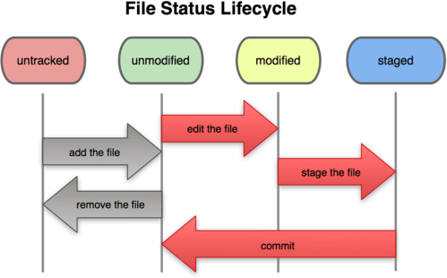
Estado de los archivos
Commited : Gestionado por GIT (está en el local repo)
Modificado: Gestionado por GIT pero modificado en la WC (listo para añadir)
Staged: Marcado como modificado para incluirlo en el siguiente commit (está en el staging area)
Untracked: fuera de la gestión de Git.

Slide 31



Gestión del staging area
Verificar el estado de la staging area
git status → Cambios pendientes de commit
git diff → Muestra los cambios de archivos modificados, pero NO añadidos al staging area
git diff --cached → Muestra los cambios de archivos modificados que SI están añadidos al staging area
Añadir archivos a la staging area
git add <ruta archivo>
git add . # Añade todos los archivos nuevos o modificados
NOTA: si modificas el archivo añadido tendrás que volver a añadirlo ☺
git add -A # Añade todos los archivos modificados, nuevos o borrados
La opción –n muestra los cambios a realizar en la staging area pero no los realiza.

Slide 32

Ignorando Archivos
Ignorando archivos
Crear el archivo .gitignore en la carpeta del proyecto
Es posible tener más archivos .gitignore en otras subcarpetas.
Ejemplos de archivos .gitignore
https://github.com/github/gitignore
Git NO gestiona o almacena las carpetas vacías
Opción 1: Crear un archivo .gitignore ignorando todos los archivos '*'
Opción 2: Mantener carpetas vacías
Edición avanzada del .gitignore
Ignorando ficheros en git: formas
Ignorando ficheros en git: prioridades
Ignorando ficheros en git: patrones
Ignorando ficheros en git: más patrones

Slide 33

Gestionando del staging area
Eliminando archivos
Opción 1 (recomendada): git rm <archivo>
Opción 2: rm <archivo>; git rm [-f] <archivo>
Elimina el archivo tanto de la WC y anota en la staging area la eliminación.
Crear una instantánea del repositorio
git commit [-m "Mensaje"]
Crea una instantánea en el repositorio teniendo en cuenta
El estado de la última instantánea realizada
El contenido de la staging area

Slide 34
Gestionando del staging area
Renombrando
git mv <origen> <destino>
Es un resumen de: mv <origen> <destino>;git rm
<origen>; git add <destino>
Git se da cuenta de que estamos renombrando el archivo debido a la firma del archivo.

Slide 35
Gestionando del staging area
Visualizar la historia de los commits
git log [-p ] [-2]
-p: Visualiza los cambios realizados (diff ) en los commit
-2, ó -N: límite del número de commits a visualizar.
Cuando se complica la estructura del repositorio mejor utilizar gitk o la interfaz gráfica
git log --pretty=format:"%h %s" --graph: proporciona representación textual si no se tiene a mano una interfaz gráfica
Buscar el culpable
git blame <file>
Muestra el autor que ha modificado por última vez cada línea
de un archivo.

Slide 36

Ups!, me he equivocado
La he liado en el mensaje del último commit
git commit --amend
Eliminar un archivo del staging area sin perder las modificaciones
Si el archivo es nuevo
git rm --cached <archivo>
Si el archivo está modificado
git reset HEAD <archivo>
Útil por si no queremos hacer commit de este archivo.
Deshacer los cambios en la copia de trabajo y volver al archivo original desde la última instantánea
git checkout -- <archivo>
Deshacer el último commit
Como si no hubiera existido
git reset HEAD~1 # deshace el último commit del branch actual

Slide 37
Ups!, me he equivocado
Deshacer el último commit (como si no hubiera existido)
Como si no hubiera existido
git reset HEAD~1 # deshace el último commit del branch actual
Deshacer un commit (dejando constancia que se ha eliminado)
git revert <sha1 commit>
^ y ~ (especificando revisiones)
HEAD~1 → commit anterior al al último commit de la rama
HEAD^ → equivale a HEAD^1 y es el primer padre del último commit

Slide 38


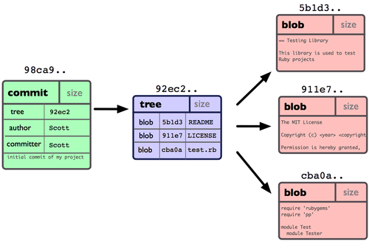
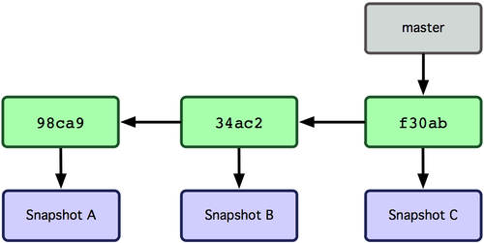
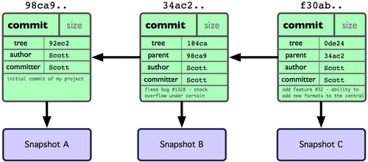
Estructura interna de un repositorio Git

Slide 39


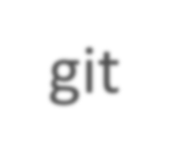
Branches en git
Por defecto existe el branch master
Similar al trunk de SVN desde el punto de vista estructural.
NO ES IGUAL SEMÁNTICAMENTE AL trunk
El branch master se considera que contiene el código que se puede poner en producción.
El branch master es una referencia
Listar branches / Averiguar branch actual
git branch [-v] –a
La referencia HEAD apunta al branch actual

Slide 40
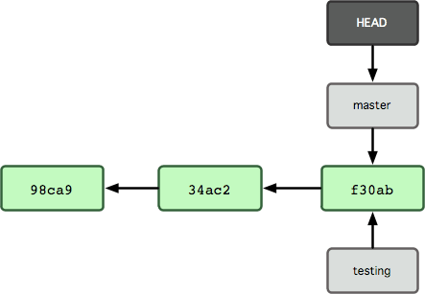
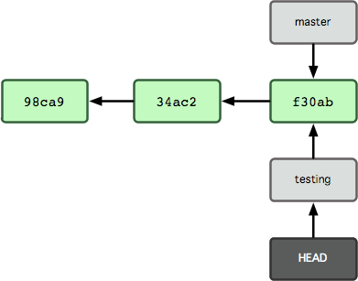
Branches en git
Crear un branch (local)
git branch <nombre branch>
Crea un branch a partir del branch actual
Pasar a trabajar a otro branch
git checkout <nombre branch>
Los dos a la vez:
git checkout –b <nombre branch>

Slide 41


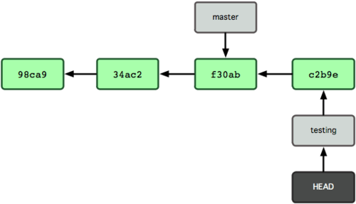
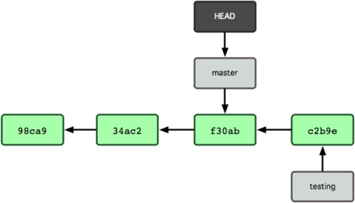
Branches en Git
Al hacer commit se realizarán sobre el branch activo
Podemos volver al branch master cuando queramos

Slide 42
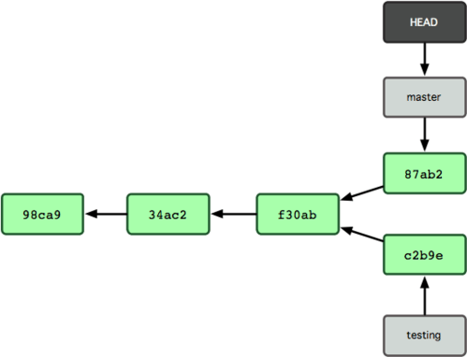
Branches en Git
Al modificar el branch master la estructura del repositorio queda
La historia de los branches diverge
Es necesario hacer un merge (reconciliar) los cambios

Slide 43
Branches en Git
Flujo de trabajo con branches
Crear un branch cuando tengo que hacer una tarea o quiero experimentar algo.
Trabajar sobre el branch (desarrollar, hacer pruebas)
Nos aseguramos que la copia de trabajo está limpia
No hay ningún cambio pendiente
Actualizamos nuestro branch de trabajo con los cambios que haya habido en master
Cuando estamos contentos con el trabajo hacemos un merge del trabajo en el branch master

Slide 44
Branches en Git
¿Cómo hacemos el merge?
Checkout del branch donde vamos a integrar los cambios
git checkout master
Integramos los cambios
git merge tarea
Cuando se realizan los merges es posible que haya que resolver conflictos
Conflictos: modificaciones sobre un mismo archivo que git no sabe resolver.

Slide 45



Gestion de branches en Git
¿Cómo averiguo los branches que hay?
git branch [-a -v]
El branch activo aparece con un '*'
¿Cómo averiguo que branches NO están integrados con el branch activo?
git branch --no-merged
¿Cómo averiguo que branches SI están integrados con el branch activo?
git branch --merged
Una vez que un branch está integrado puedo eliminarlo (si quiero)
git branch -d <branch>

Slide 46


Git-flow
Gestión del proyecto con branches de manera avanzada
Quizás demasiado
Información detallada sobre git-flow
¿Qué es git-flow?
Instalación de git-flow
La rama develop y el uso de features branches
Release branches
Hotfixes branches
Resumen y conclusiones

Slide 47


Creando tags
Tipos de tags en Git
Anotados → genera un objeto en el repositorio
Ligeros → Similar a los branches
En ambos casos los tags se crean en el repositorio local
Crear un tag ligero a partir del último commit
git tag <nombre tag>
Crear tags anotados a partir del último commit
git tag -a <nombre tag> [-m <mensaje>]
Crear tag anotado y firmado (con GPG)
git tag -s <nombre tag> [-m <mensaje>]

Slide 48
Creando tags
Crear tag de un commit pasado
Utilizar git log para averiguar el SHA1 del commit
git tag -a <nombre tag> [-m <mensaje>] <SHA1>
¿Cómo compartir un tag?
git push <remote> <nombre tag>
¿Cómo compartir todos los tags?
git push <remote> --tags

Slide 49




GitHub: Forks y Pull request
Servicio de Git gestionado
Gratuito y de pago
Conceptos importantescon Git en GitHub
Forks de repositorios en Github
Manteniendo forks al día
¿Qué es un pull request?

Slide 50
GitHub: Forks y Pull request
Fork
Sirve para crear una copia de un repositorio en tu cuenta de usuario
A partir de entonces el fork vivirá en un espacio diferente y podrá evolucionar de manera distinta
Lo podemos entender como una rama externa de un repositorio
Una vez hecho el fork existirán dos repositorios distintos
¿por qué no clonamos el repositorio que queremos copiar y listo?
Si haces un clon normal de un repositorio, el espacio en GitHub de ese clon seguirá asociado al repositorio que has clonado. De este modo, si realizas cambios sobre el clon y los quieres publicar en GitHub, probablemente no los podrás subir.

Slide 51
GitHub: Forks y Pull request
Fork
Obviamente, si clonas un repositorio que era tuyo, podrás realizar cambios en local y subirlos a GitHub siempre que quieras.
Pero si el repositorio era de otro desarrollador y tú no tenías permisos de escritura sobre él, entonces no podrás subir cambios, porque GitHub no te lo permitirá.
Para este caso es donde necesitas un fork. A partir de entonces el fork vivirá en un espacio diferente y podrá evolucionar de manera distinta.

Slide 52
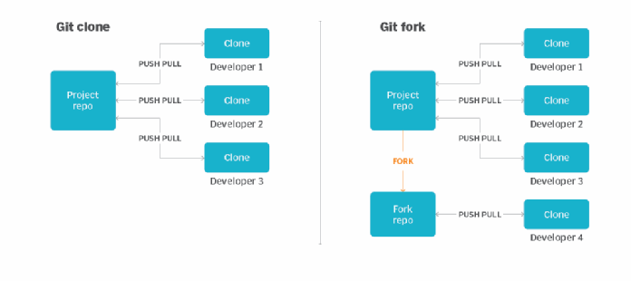
GitHub: Forks y Pull request

Slide 53
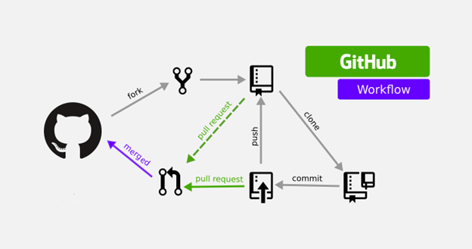
GitHub: Forks y Pull request

Slide 54
GitHub: Forks y Pull request
Pull request
Cualquier contribución comienza por la realización de un fork del repositorio en el que quieres colaborar.
Una vez creado el fork, puedes realizar cambios y solicitar el pull request a través de la página de GitHub, que es básicamente una solicitud para que tu código se fusione con el código del repositorio donde has colaborado.
Pull Request es la acción básica con la que podrás aportar código para un proyecto. Recuerda además que GitHub es un escaparate excelente para un programador, pues es el mejor sitio donde se puede demostrar los conocimientos, compartiendo código de calidad y contribuyendo activamente a proyectos Open Source.

Slide 55
GitHub: Forks y Pull request
Pull request
Es la solicitud previa al merge para una aprobación, revisión, trabajo colaborativo, ajustes, etc.
Queremos “jalar” al repositorio o una de sus ramas lo que alguien ha desarrollado. Pull request es la solicitud que acaba convirtiéndose en un merge.
Se puede solicitar de rama a rama, por ejemplo, de feature a develop, o develop a master, así como de un fork al repositorio original.
Los pull requests en Git no existen, solo existe los merges. Es como trabajar en un staging que te permite agregar cambios. Pull request es propio de GitHub.

Slide 56
GitHub: Forks y Pull request

Slide 57
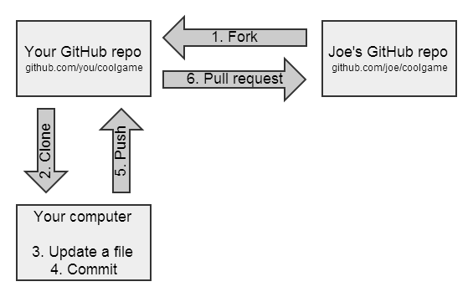
GitHub: Forks y Pull request

Slide 58
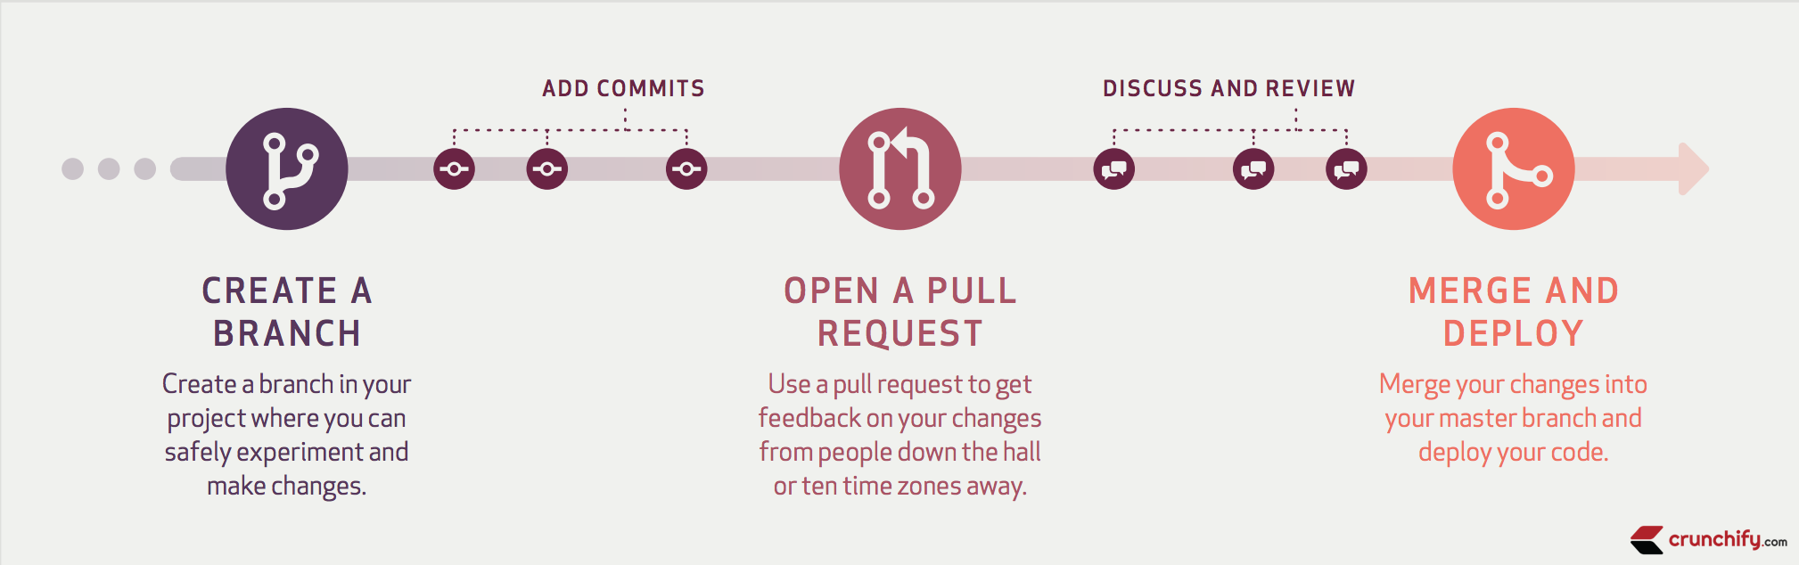
GitHub: Forks y Pull request

Slide 59


Servidor de Git propio
Más simple si se parte de un servidor Linux
Opciones de instalación
Usuario git + SSH
gitserver
Apache+gitserver
Instalar algún otro software ….
Normalmente es necesario y complica el mantenimiento
Control grano fino sobre permisos de acceso a los repositorios.
Comentar los cambios en el código
Opciones más avanzas: instalar gitlab o gitorius.

Slide 60

Ejemplo de Servidor interno de Git
Ubuntu Server 13.04 64bit
Instalación mínima como VM
Grupo de paquetes: OpenSSH Server
Paquetes necesarios: git
Paquetes extra: gitweb (sólo si queremos poder visualizar los repositorios a través de la web)
Proceso de instalación
Crear usuario git
useradd -r -s /usr/bin/git-shell -d /var/lib/git mkdir /var/lib/git
chown git:git -R /var/lib/git chmod 755 /var/lib/git

Slide 61
Ejemplo de Servidor interno de Git
Configuración de acceso SSH por clave pública para el usuario git
cd /var/lib/git mkdir .ssh
touch .ssh/authorized_keys chown git:git -R .ssh chmod 700 .ssh
chmod 600 .ssh/authorized_keys
Gestión de acceso de los desarrolladores
Debe hacerse utilizando una cuenta de administrador
El usuario git no puede abrir un terminal
Los desarrolladores deben generar una clave SSH

Slide 62

Servidor interno de Git
Gestión de repositorios
Crear repositorios
Hacer backups de los repositorios
Debe hacerlo el usuario administrador
Creación de un repositorio
cd /var/lib/git
git init --bare <repositorio> chown git:git –R <repositorio>
cd /var/lib/git
git init --bare miRepo.git chown git:git –R miRepo.git
El repositorio es accesible con la URL:
ssh://git@desarrollo.miempresa.es/var/lib/git/miRepo.git
ó git@desarrollo.miempresa.es:/var/lib/git/miRepo.git
Backup de un repositorio
– Crear un tar.gz de la carpeta del repositorio

Slide 63
Ejemplo de Servidor interno de Git
Dar acceso a un desarrollador
Copiar clave pública a /var/lib/git
E.g.: /var/lib/git/imartinez.pub
Convertir la clave si es necesario, deben tener la siguiente pinta
ssh-rsa AAAAB3NzaC1yc2EAAAABJQAAAIEAlh86vznFOQmv+yPi2IR2E... ssh-dsa RtxfiJt/YR7mpghbfSjHScPqBLntR9SgYDUSgvMTYJH882NBb...
En otro caso convertir
ssh-keygen –i –f /var/lib/imartinez.pub > /var/lib/imartinez.pub.ok
Añadir clave al archvivo /var/lib/.ssh/authorized_keys
cat /var/lib/imartinez.pub.ok >> /var/lib/git/.ssh/authorized_keys

Slide 64




Colaboración con git: remotes
La colaboración entre desarrolladores se realiza a través de repositorios remotos
Desde tu repositorio es posible acceder a otros repositorio para traerte cambios
No es obligatorio un servidor git
Se podría utilizar simplemente un directorio en un disco compartido
Es recomendable utilizar el servidor SSH para evitar problemas
Modelo de repositorios públicos por desarrollador y un blessed repositorio
Crear un repositorio "maestro"
Crear un repositorio por desarrollador.

Slide 65


Trabajando con remotes
¿Cómo me traigo mi repositorio publico a mi máquina?
git clone <url>
Automáticamente crea un remote llamado "origin"
Puedo visualizar los remotes que hay en mi repositorio
git remote # Muestra el nombre del remote
git remote –v #Muestra la URL que se utilizo para crear el remote
Puedo añadir más remote
De hecho tenemos que añadir el repositorio maestro
git remote add <nombre> <URL>
git remote add upstream ssh://git@git.miempresa.com/var/lib/git/maestro.git

Slide 66
Trabajando con remotes
Los repositorios remotos también tienen alojados los branches
Son referencias a branches en un repositorio remote
Tienen esta pinta: <remote>/<branch>
E.g.: origin/master, origin/development
Cuando se clona un repositorio remoto se crea una branch local asociado al branch del master
E.g.: master → origin/master
Estos branches se denominan tracking branches
¿Cómo traerme un branch remoto?
git checkout --track <remote>/<branch>
git checkout –b <branch> <remote>/<branch>

Slide 67
Trabajando con remotes
¿Cómo me traigo cambios de algún repositorio remoto?
git fetch <nombre remote>
¿Cómo listo los branches que hay en un remote?
git ls-remote <remote>
¿Cómo aplico los cambios que ha en un remote?
git merge <remote>/<nombre branch>
¿Cómo me traigo los cambios y los aplico?
git pull [<remote>] [<nombre branch>]
git fetch origin
git checkout main
git log origin/main
git merge origin/main
git pull
Notes:
Origen/main del remoto

Slide 68
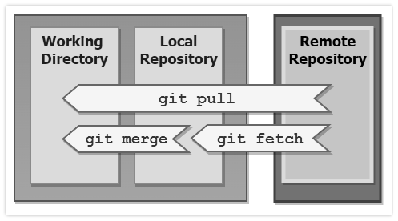
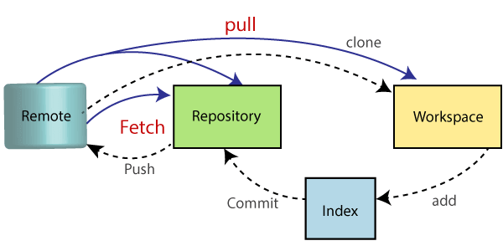

Slide 69
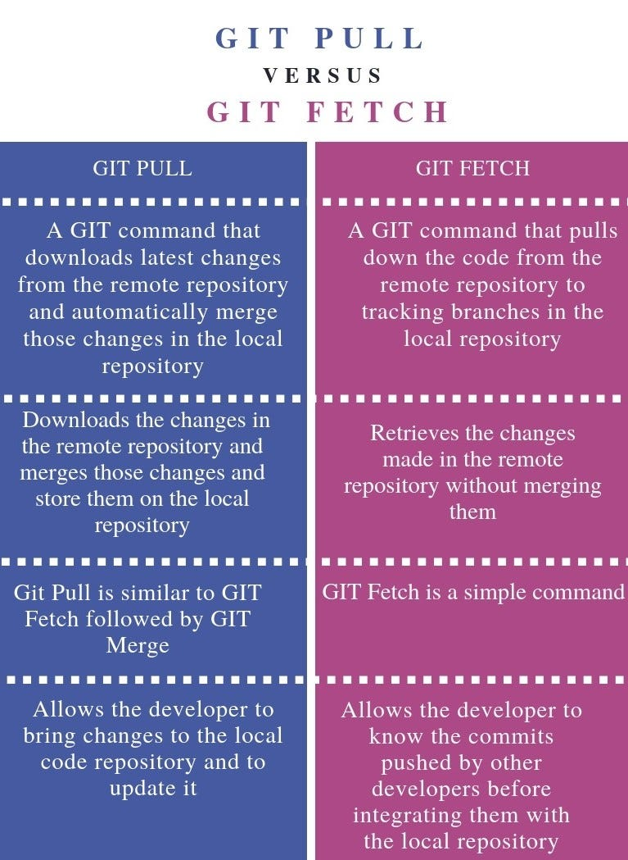

Slide 70
Trabajando con remotes
¿Cómo envio cambios a un remote?
git push [<remote>] [<nombre branch>]
¿Cómo "romper" un remote?
O al menos molestar a la gente
git push --force [<remote>] [<branch>]
Use the Force, Luca
¿Cómo borro un branch remoto?
git push origin :<branch>

Slide 71
Trabajando con remotes
¿Puedo tener más de 1 remote?
Sí
¿Puedo colaborar con otro compañero sin pasar por el repositorio "maestro"?
Sí
Añades un remote que apunte al repositorio público de tu compañero y te traes el branch que quieras probar.

Slide 72

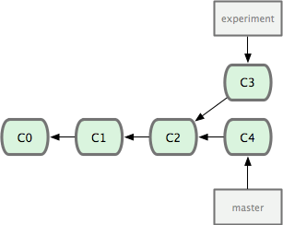
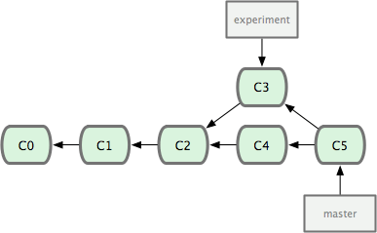
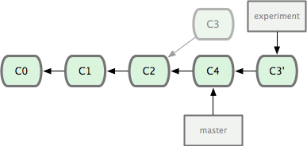
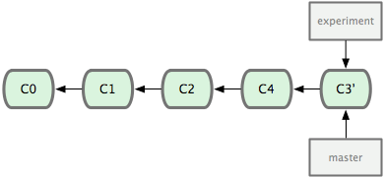
Git Rebase
Es otra manera de integrar cambios de un branch en otro
ADVERTENCIA: Reescribe la historia del repositorio
– Si no se tiene cuidado se puede liar
git checkout master git merge experiments
OJO
git rebase transplanta los cambios de una rama sobre la rama activa
git checkout experiments git rebase master
git checkout master
git merge experiments

Slide 73
Git Rebase
pull --rebase
Permite traer los cambios de un remote y aplicarlos pero utilizando un rebase en vez de un merge
Útil para no complicar la historia del repositorio y para abordar poco a poco la reconciliación con el branch del que hemos partido.

Slide 74


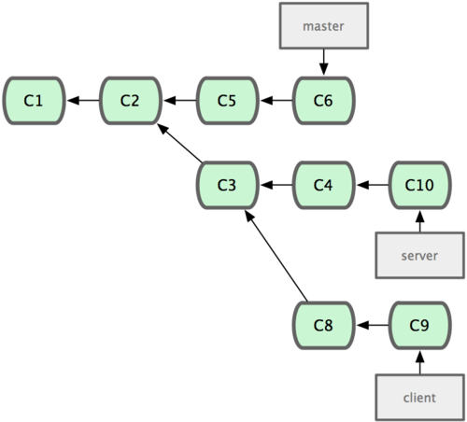
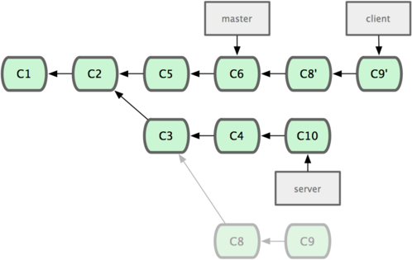
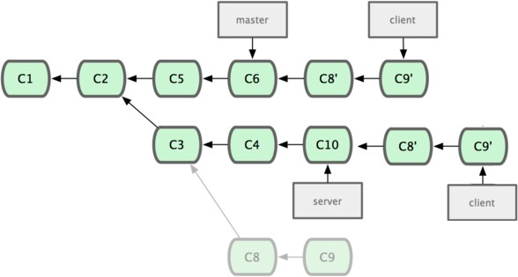
Git Rebase: Caso más avanzado
git rebase --onto master server client
git checkout client git rebase master

Slide 75
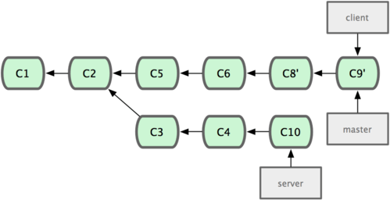
Git Rebase: Caso más avanzado
git checkout master git merge client

Slide 76
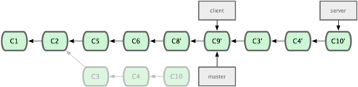

Git Rebase: Caso más avanzado
git checkout server git rebase master
git checkout master git rebase server git -d client
git -d server

Slide 77
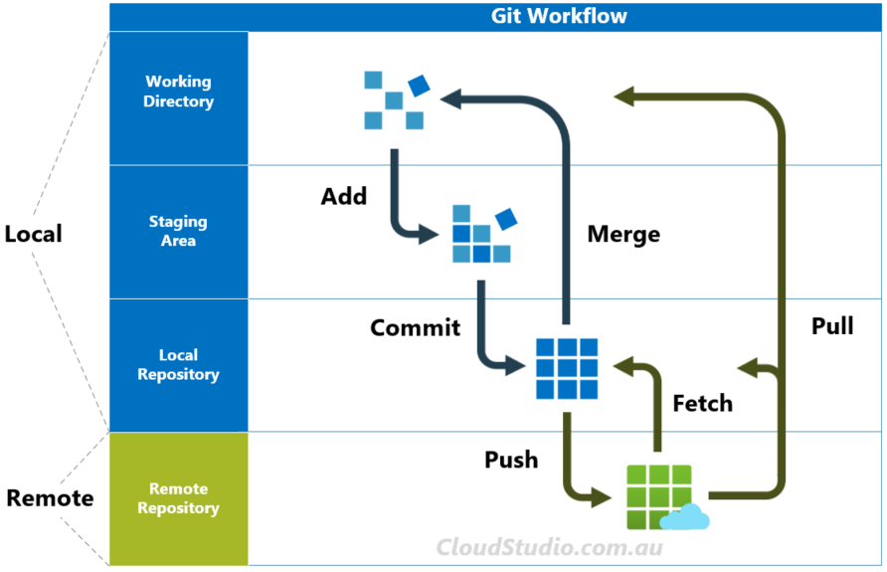

Slide 78
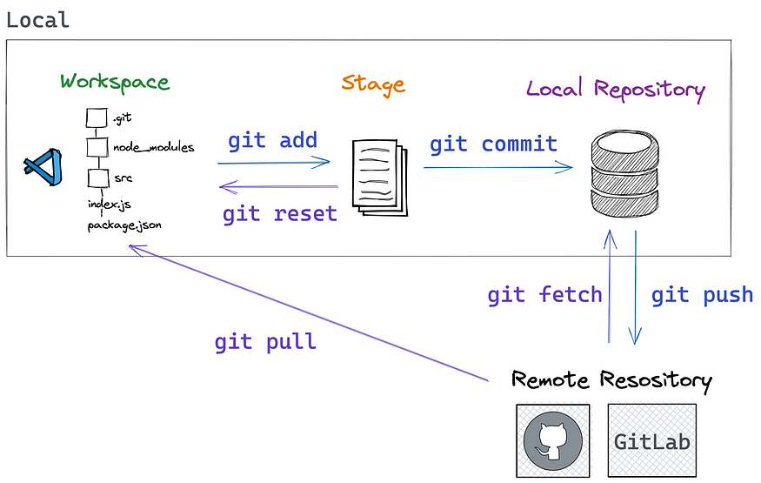
git merge
https://medium.com/frontend-canteen/you-can-master-git-git-commands-with-these-diagrams-40a0b2f5cc42

Slide 79
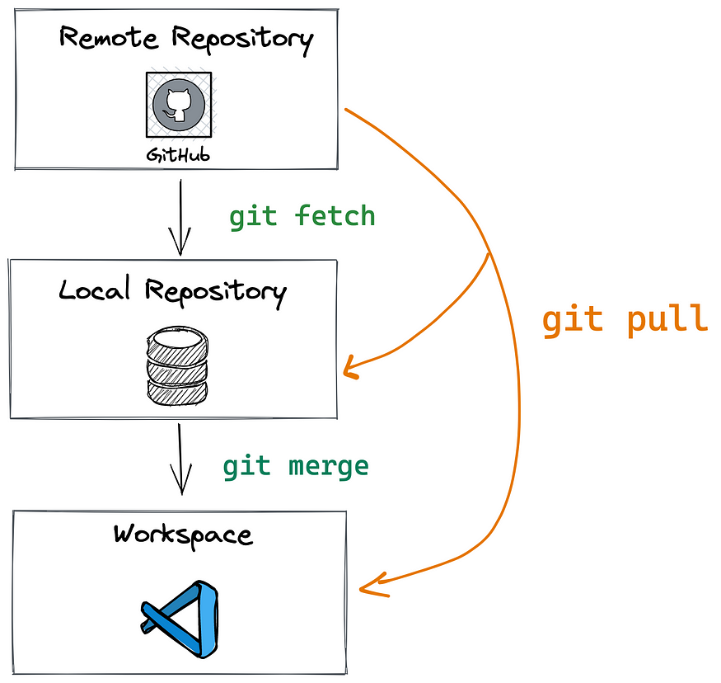
https://medium.com/frontend-canteen/you-can-master-git-git-commands-with-these-diagrams-40a0b2f5cc42

Slide 80
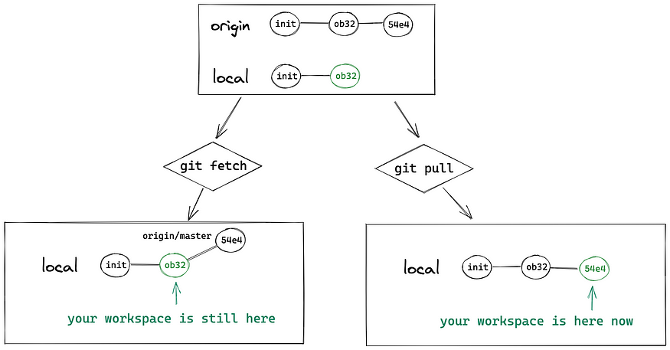
https://medium.com/frontend-canteen/you-can-master-git-git-commands-with-these-diagrams-40a0b2f5cc42

Slide 81
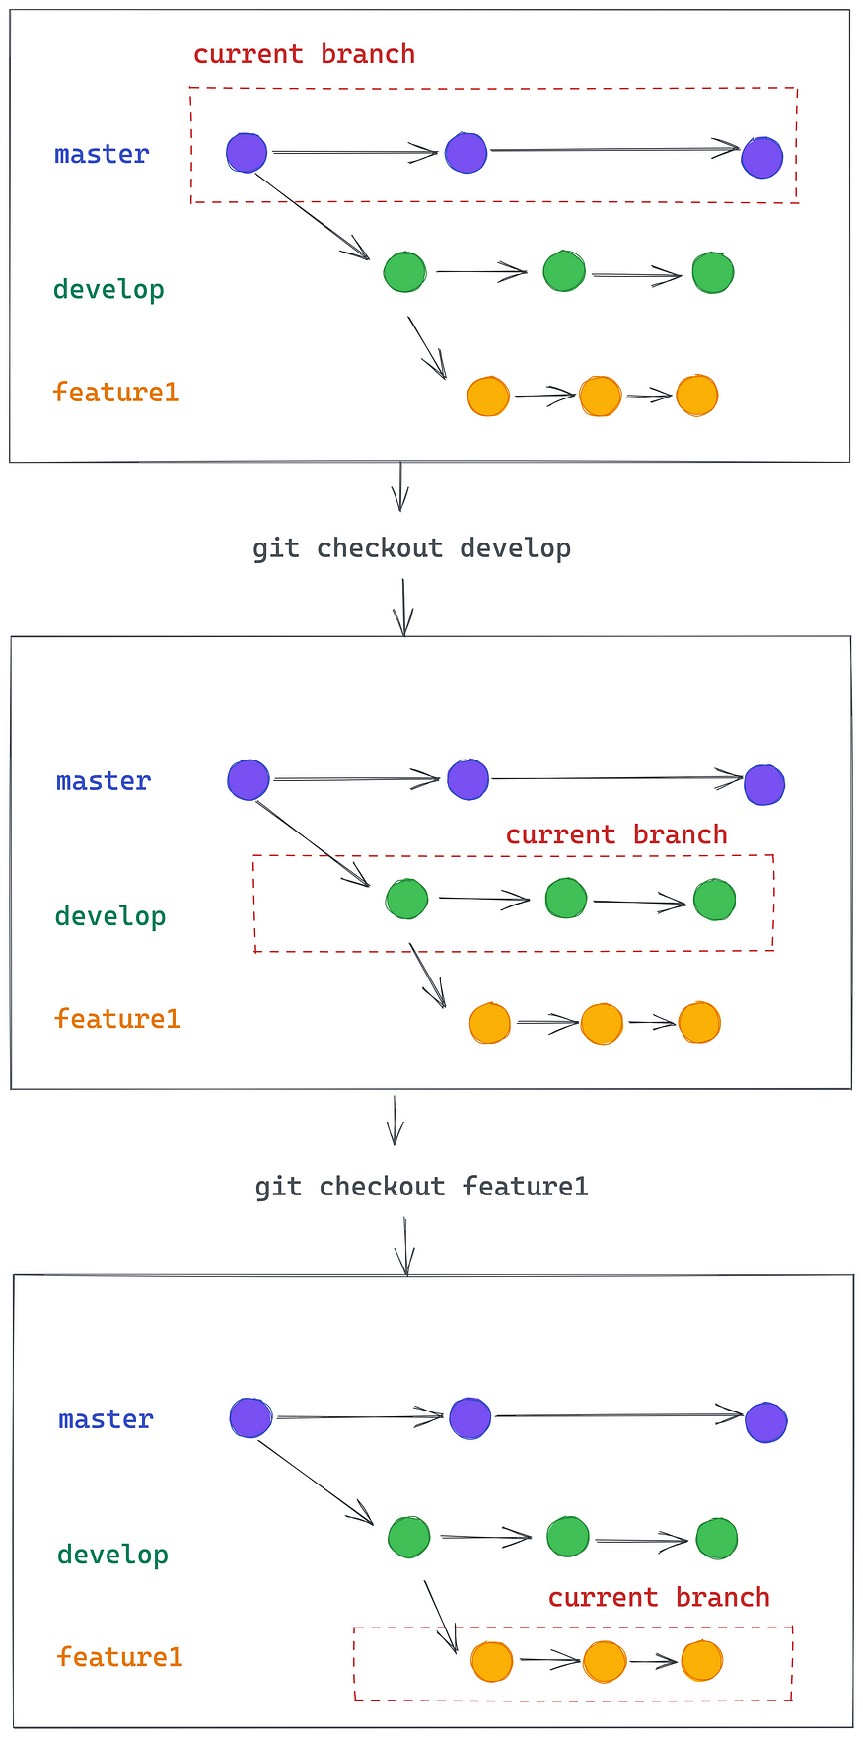

Slide 82
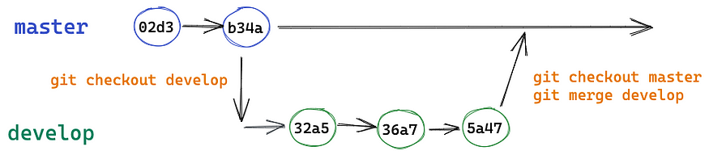

https://medium.com/frontend-canteen/you-can-master-git-git-commands-with-these-diagrams-40a0b2f5cc42

Slide 83
https://learngitbranching.js.org/?locale=es_AR https://github.com/pglez82/git_cheatsheet

